Slide 1
ПУБЛИЧНАЯ БИБЛИОТЕКА И СОВМЕСТНАЯ (КОЛЛАБОРАТИВНАЯ)) ЭКОНОМИКА
КРУГЛЫЙ СТОЛ «Политэкономия: социальный аспект»
Николай Прянишников
23 ноября 2016 года, Государственная библиотека Югры

Slide 2
МИР ДЕМОНСТРИРУЕТ ПАРАД ЭКОНОМИК:
Распределительная или административно-командная экономика;
Индустриальная экономика;
Экономика внимания;
Экономика впечатлений;
Экономика идентичности;
Информационно-сетевая экономика;
Экономика знаний;
Креативная экономика;
Совместная (коллаборативная) экономика, потребление;
Долевая экономика;

Slide 3
ОПРЕДЛЕНИЕ СОВМЕСТНОГО ПОТРЕБЛЕНИЯ И ДОЛЕВОЙ ЭКОНОМИКИ
Коллаборация, или сотрудничество — это совместная деятельность в какой-либо сфере, двух и более лиц или организаций для достижения общих целей с обменом знаний, обучением и достижением согласия.
Этот процесс требует управления, причём форма может быть и общественной при сотрудничестве равноправных членов децентрализованного сообщества. Считается, что участники совместной деятельности могут получить больше возможностей достижения успеха в условиях конкуренции в борьбе за ограниченные ресурсы.
Коллаборацией также называют совокупность участников совместного процесса.
Долевая экономика (разделения) - экономическая модель, при которой люди в состоянии заимствовать или арендовать активы, принадлежавшие другим. Модель долевой экономики будет использоваться, при более высокой цене специфического актива, когда этот актив не используется полностью все время.

Slide 4
ВИДЫ СОВМЕСТНОГО ПОТРЕБЛЕНИЯ:
Системы сервиса продуктов - пользователь платит за использование вещи не покупая её (например, каршэринг, или использование 3D принтера в библиотеке);
Рынки редистрибуции – перепродажа неиспользованных, ненужных, но еще не утилизированных ресурсов тем, кто в них нуждается (например, сайты крупных распродаж, стоки, дарморка или буккроссинг в библиотеке);
Объединенный образ жизни - люди с близким мышлением и ценностями объединяются, чтобы разделить или обменять ресурсы, включая время, пространство, навыки и деньги (например, образовательные организации, работающие по бартерному принципу, где обучение оплачивается натурой (материалами, продуктами и т.п.)).

Slide 5
ОПРЕДЕЛЕНИЕ КОВОРКИНГА
Коворкинг – это и пространство для совместной работы и движение, которое определяется следующими ценностями: сотрудничество, открытость, общность и устойчивость. Коворкинги распространены в креативных городах и относятся к третьим местам (по Рею Ольденбургу).
Коворкинг - развивающееся по принципу самоуправляемости пространство, в котором сосуществуют независимые работники, коллективно взаимодействия и выражая свою политическую волю, разделяя набор ценностей управления коллективом, сетевой подход с открытым исходным кодом, где идеи переходят в физическое пространство.
Коворкинги – мельчайшие единицы коллаборативной экономики, места свободные от конкуренции.

Slide 6
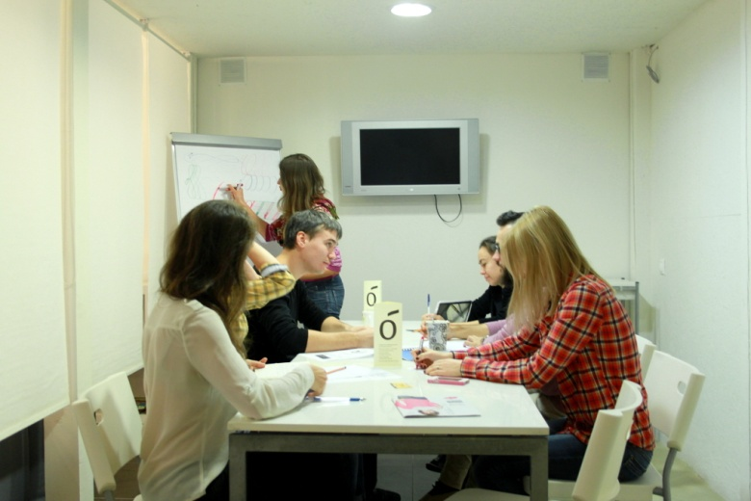
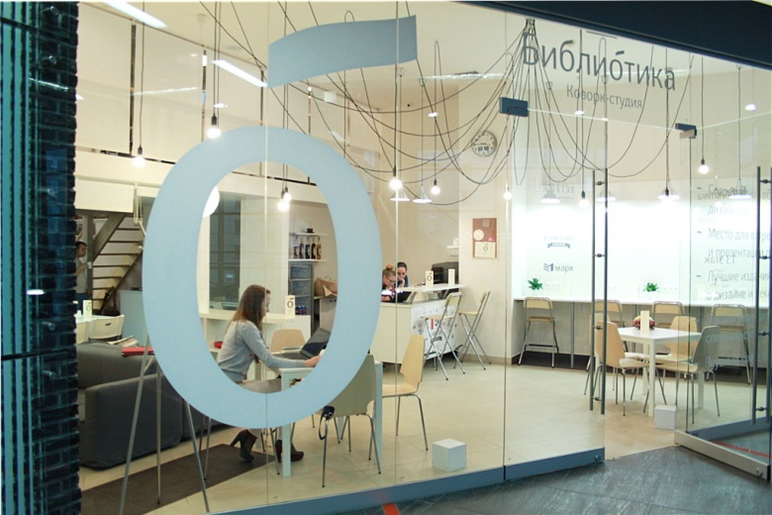
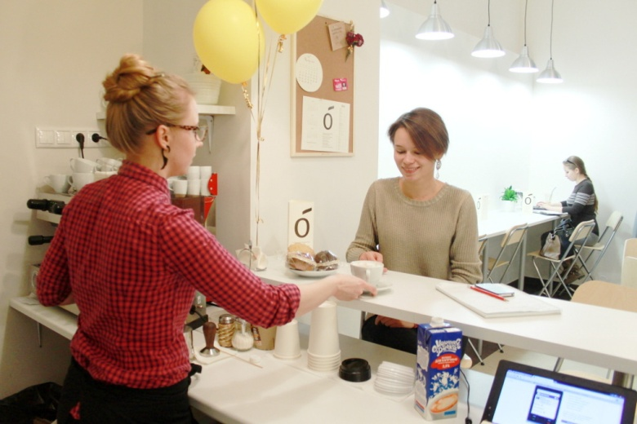
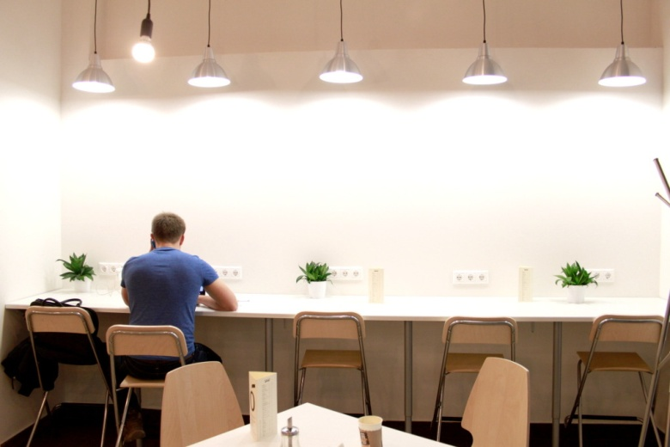
КОВОРКИНГ В БИБЛИОТЕКАХ
Санкт Петербург: ЦР библиотека им. Н.В. Гоголя (2013);
Москва (библиотека-филиал им. Ф.М. Достоевского ЦБС Центрального округа);
Кемерово: Кемеровская областная научная библиотека им. В.Д. Фёдорова, коворкинг-центр;
Чебоксары: семинар «Библиографическое обслуживание: традиции и новации», где обсуждалась тема: «Библиотека как центр интеллектуального досуга» с возможностью создания коворкинг-центров в библиотеках» (28.11.2012);
Самара: обследование самарских библиотек на предмет создания в них коворкингов (
Ижевск: библиотека коворк-студия

Slide 7
НОВЫЙ ТРЕНД: БИБЛИОТЕКА ДЛЯ СОВМЕСТНОГО УМНОГО ДЕЛАНИЯ

Slide 8
ОСНОВНЫЕ ИДЕИ ПЕРЕМЕН:
Библиотека должна открыть доступ к современным ТЕХНОЛОГИЯМ также, как она раньше (в XIX и XX-ых веках) обеспечивала доступ к ИНФОРМАЦИИ;
Считается, что переориентация на технологию способна привлечь и поощрить больше МУЖЧИН И ПОДРОСТКОВ для посещения библиотеки; Библиотека-лаборатория предназначена для этой целевой группы.
Ассоциация американских библиотекарей (ALA) работает с Институтом Публичных Новшеств Харвуда, по развитию и обеспечению возможностей обучения и исследованию ресурсов, чтобы поддержать способность сообществ к созданию новшеств.
У Института Харвуд есть видение согласно которому необходимо изменить профессиональную ориентацию библиотек и библиотекарей с ВНУТРЕННЕЙ на ВНЕШНЮЮ.

Slide 9
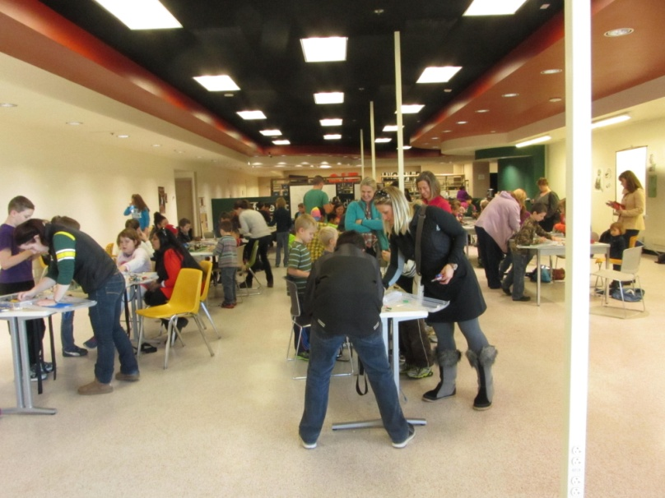
БИБЛИОТЕКА ЛАБОРАТОРИЯ ИННОВАЦИЙ
ИДЕЯ: библиотека - инструмент перемен на местном уровне.
НУЖНЫ:
сотрудники-координаторы,
инновационные пространства,
лабораторные технологии,
расходные материалы, финансы.
РЕЗУЛЬТАТ: расширение масштаба действий, рост потенциала членов сообщества и их вклада времени, ресурсов, навыков и величины пожертвований в свою территорию.
Ранее библиотеки были безопасным местом для обучения и исследования мира. И только. Сегодня – это места, где должно создаваться новое, которое должно тут же внедряться, способствуя местному развитию.

Slide 10
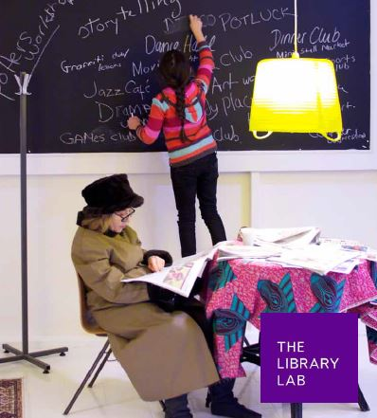
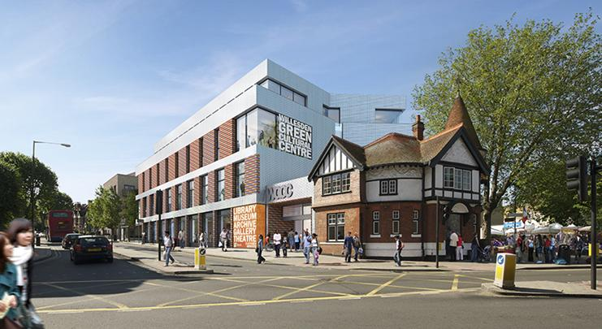
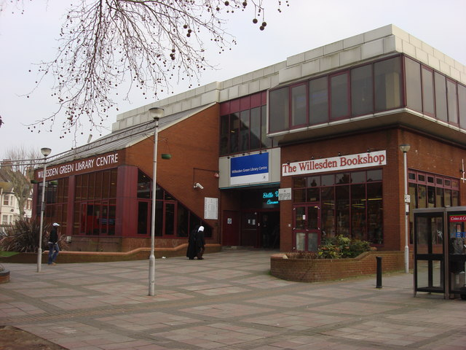
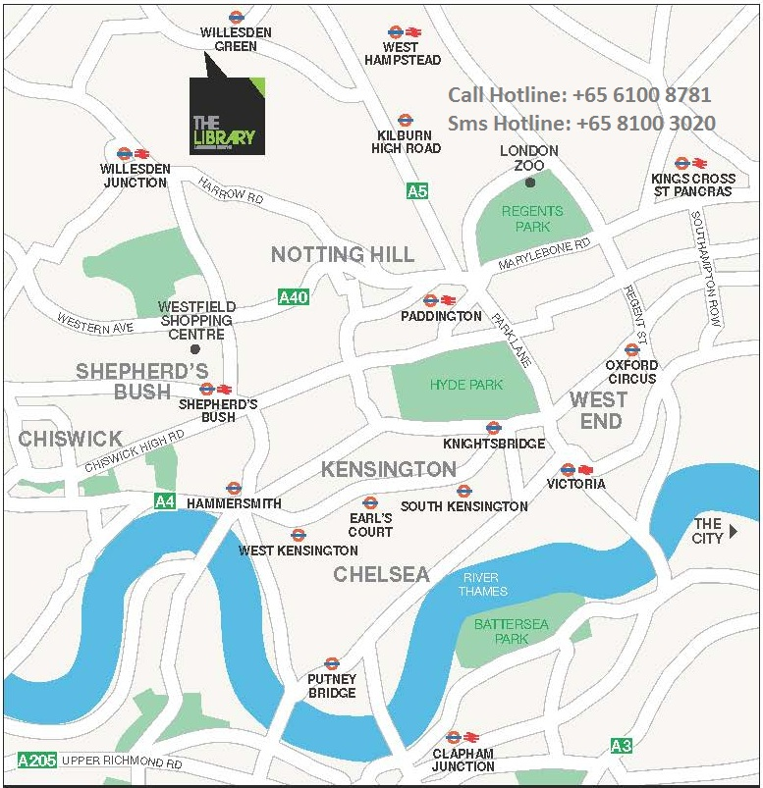
БИБЛИОТЕКА - ЛАБОРАТОРИЯ ИННОВАЦИЙ
ЭФФЕКТ: позволяет членам сообщества пережить процесс совместного образования, обмениваясь своими уникальными навыками и талантами.
ФОРМА: классы, семинары местного сообщества.
ТЕМЫ: широкий спектр: экономических, экологических эвристических (ТРИ Э). ПАРТНЕРЫ: НКО.
Роль сотрудников: посредник-поисковик, помогающий найти нужные материалы (книги, исследования, проекты, DVD, или местные ресурсы из баз данных библиотеки).
ПРИМЕРЫ: Willesden Green Library Centre (Брент Боро, Лондон);

Slide 11
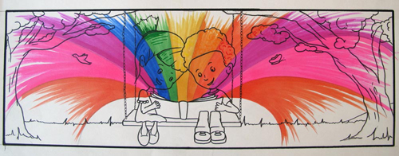
ЭСКИЗ ФРЕСКИ «РАДОСТИ ЧТЕНИЯ»
Проекты были результатом сотрудничества идей молодых людей на семинарах во главе с НКО «Позитивные Искусства».
Студенты, вовлеченные в семинарах, из Начальной школы Доннингтон (Donnington), католического Колледжа Ньюмана (Newman) и Средней школы Куинс Парк..

Slide 12
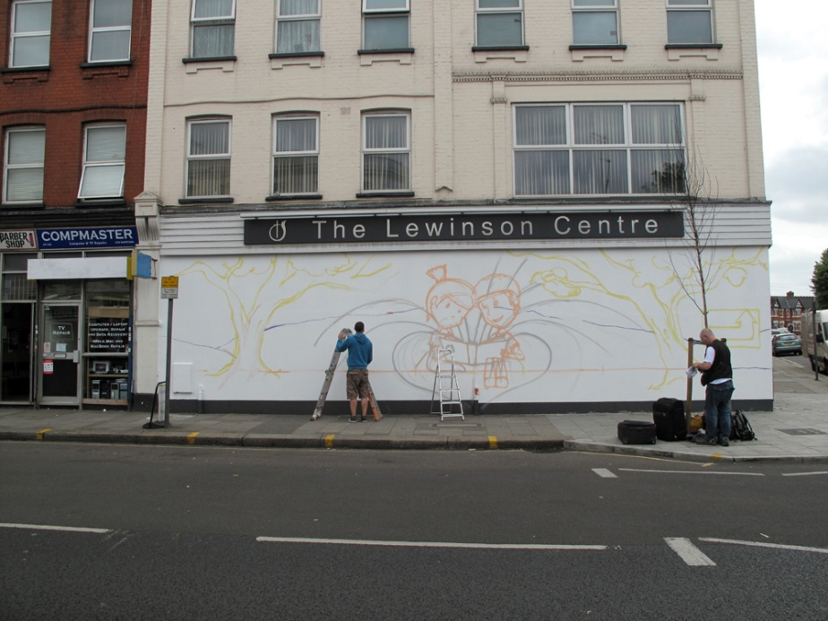
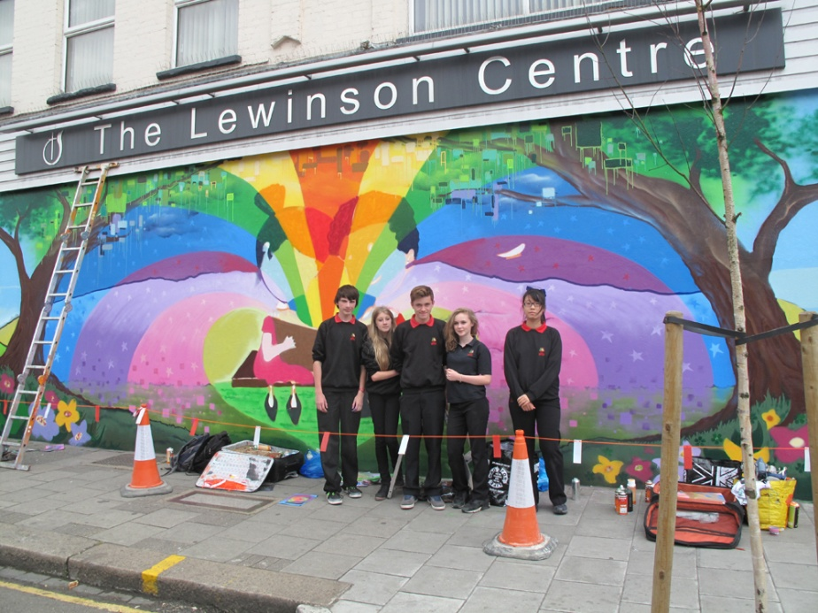
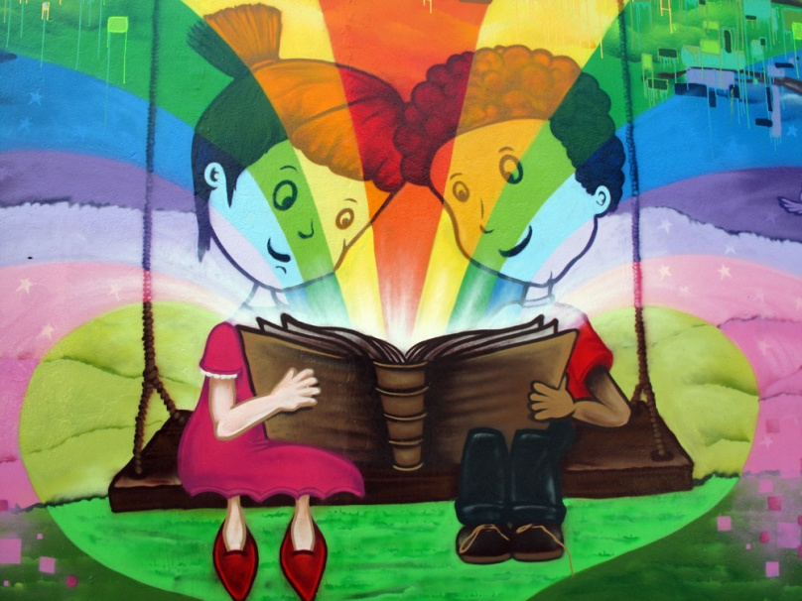
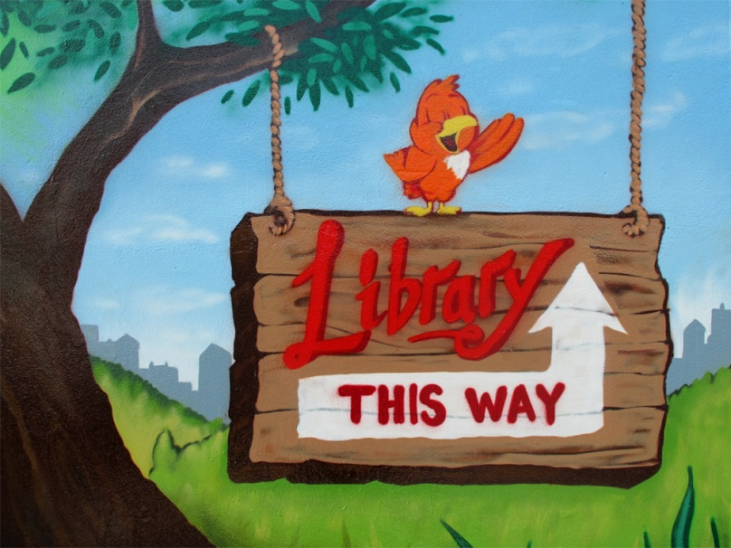
РЕАЛИЗАЦИЯ ПРОЕКТА

Slide 13
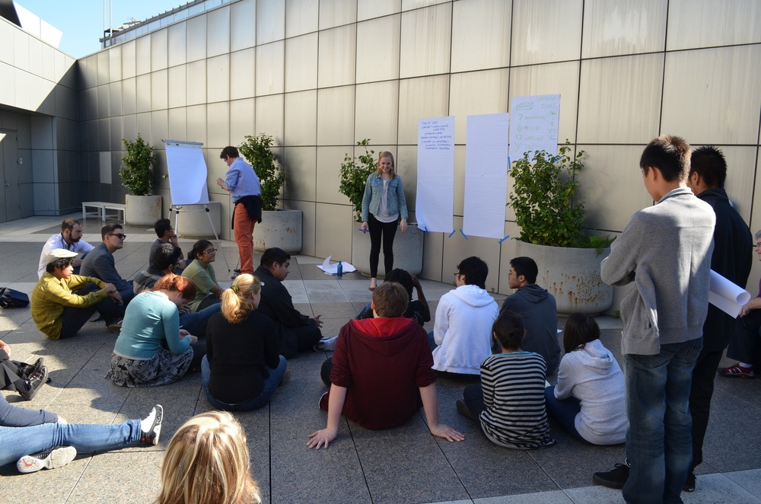
БИБЛИОТЕЧНАЯ ЛАБОРАТОРИЯ ВНЕ СТЕН, САН ФРАНЦИСКО (США)

Slide 14
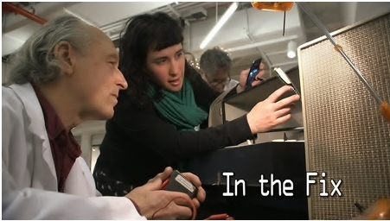
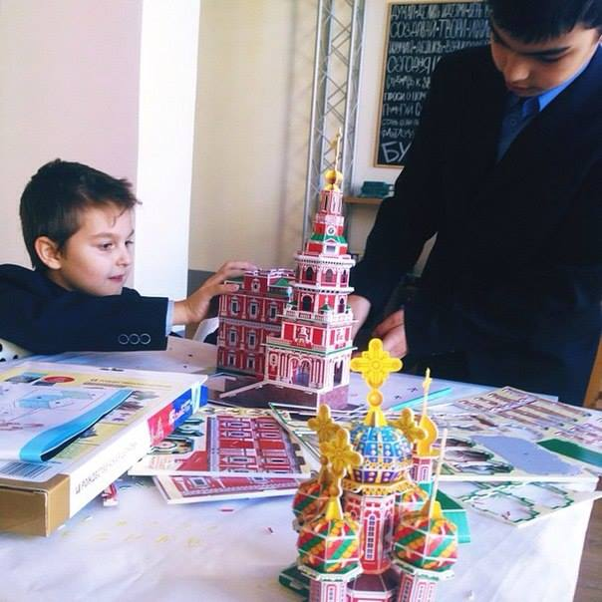
БИБЛИОТЕКА-МАСТЕРСКАЯ
ИДЕЯ: человечество выбрасывает много вещей, годных для вторичного использования, - нужны центры реставрации. Кроме того, работа руками - это и игра и одновременно развитие. Современная концепция – обучение в действии.
ПРИБЫЛЬ: членские взносы, аренда, ремонт объектов, продажа уже отреставрированных изделий, мастер-классы и реклама таких событий. Финансирование также можно получить с помощью программ повышения квалификации или специальных программ для безработных.

Slide 15
МАСТЕРСКАЯ: ПРОСТРАНСТВО + ИНСТРУМЕНТЫ + МАТЕРИАЛЫ
Интерес проявляется в диапазоне от пассивного наблюдения до полноценного участия в ремонте. Приветствуются желающие получить профессионально-технические навыки. Ремонт предметов позволяет сэкономить на энергии. Вещи - это сырье, сотни часов работы и энергия, которую, просто теряли, когда эти объекты выбрасывались на свалку. Ремонт повышает предельную полезность - смысл в том, что объекты могут обеспечить наибольшую ценность в своём нынешнем виде или при небольшом ремонте.
Старый ноутбук может быть направлен на утилизацию, но он также может быть отремонтирован и после повторно использован, например, для образовательных услуг, теми, у кого нет возможности приобрести новый.

Slide 16
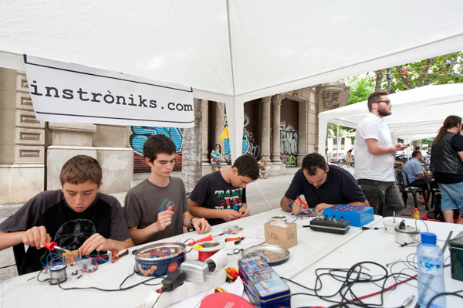
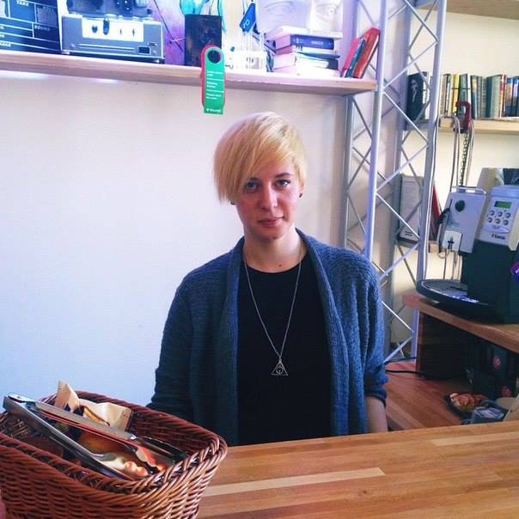
ПРИМЕРЫ
Используется опыт реставрационных (ремонтных) групп в Южной Америке, которые вдохновили галерею Proteus Gowanus в Бруклине, Нью-Йорк, на создание коллектива Мастеров в 2008 году.

Slide 17
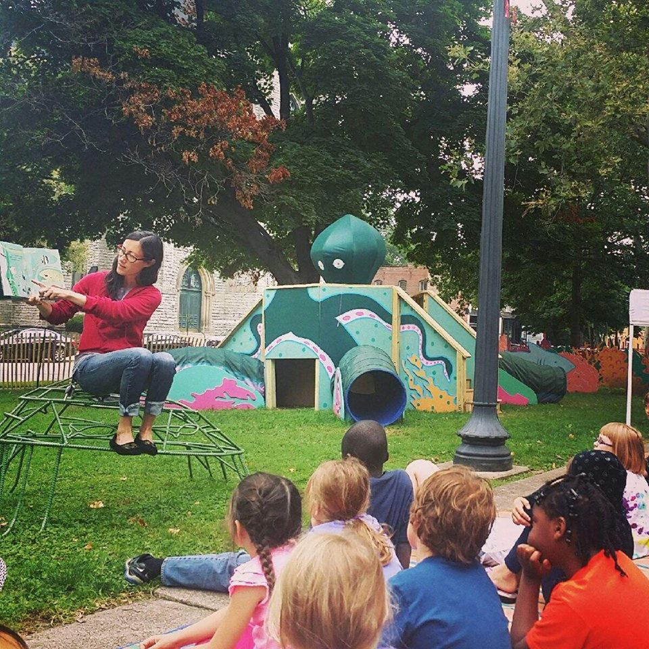
БИБЛИОТЕКА-ЦЕНТР СТОРИТЕЛЛИНГА
Гуманитарная технология вовлечения в деятельность через рассказывание историй.
Два года библиотека Кливленда сотрудничает с художниками, которые делают картинки, эпизоды, разные сцены из книг реальными.
Тематика 2013 года - ЕДА, её важная роль в фантастической истории. Были построены сэндвич-лодки из популярной детской сказки «Облачно, возможны осадки в виде фрикаделек»; лабиринт из макарон на основе истории «Бабушка-ведьма»;
сконструирована сцена чаепития из «Алисы в стране чудес»;
Организован ужин как в сказке «Драконы любят тако». Показ мультфильмов «Рататуй», «Облачно, возможны осадки в виде фрикаделек» и фильм «Чарли и шоколадная фабрика».

Slide 18
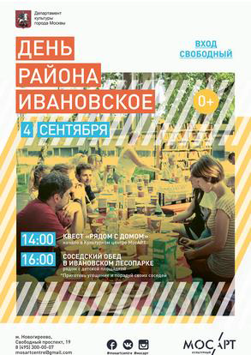
БОЛЬШОЙ СОСЕДСКИЙ ОБЕД, ФОРМИРОВАНИЕ МЕСТНЫХ СООБЩЕСТВ
Соседские обеды, ужины – пугающая, но всё более распространенная практика совместного проведения времени.
Деловой завтрак в библиотеке
им. Ф.М. Достоевского 17.11.2016 был посвящен ДК «Сделай сам», - пространству для инициатив.

Slide 19
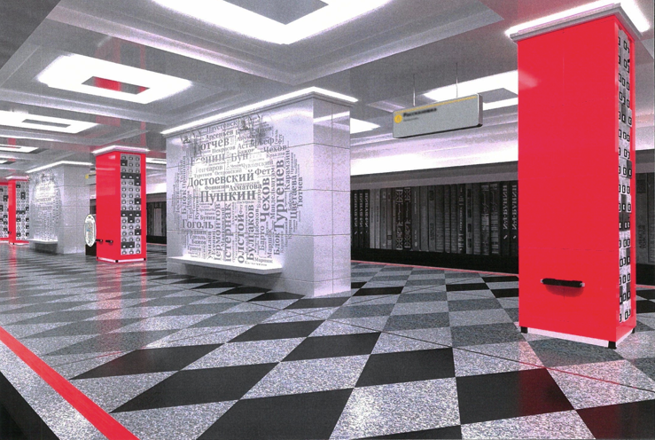
БИБЛИОТЕКА НА СТАНЦИИ МЕТОРО «РАССКАЗОВКА» (МОСКВА): СОВМЕЩЕНИЕ БИБЛИОТЕЧНОЙ УСЛУГИ И ТРАНСПОРТНОЙ
Станция «Рассказовка»
Калининско-Солнцевской линии метро станет источником историй и настоящей библиотекой.
С помощью QR-кода пассажиры смогут скачать любимые книги для чтения в своей поездке.
Сетевые общество и экономика XXI века используют нелинейные формы коммуникаций, которые становится безграничным во времени (timeless time), а пространство места преобразуется в пространство потоков (space of flows).
М. Кастельс

Slide 20
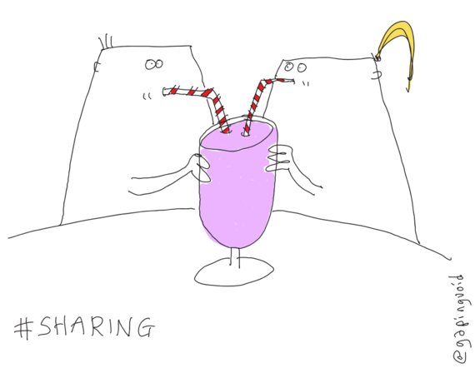
СПАСИБО ЗА ВНИМАНИЕ.
ВОПРОСЫ?

Slide 21
ЛИТЕРАТУРА:
Rachel Botsman is the global thought leader on the collaborative economy. Режим доступа: http://rachelbotsman.com/
Collaborative Economy Market Contraction Signals Maturity, Posted on April 5th, 2016 in: Collaborative Economy, Режим доступа: http://www.web-strategist.com/blog/category/collaborative-economy/
The Sharing Economy: A New Way of Doing Business. In collaboration with Rubicon, Dec 11, 2015 (Разделенные экономики: новый способ заняться коммерцией. В сотрудничестве с Рубиконом, от 11 декабря 2015), Режим доступа: http://knowledge.wharton.upenn.edu/article/the-sharing-economy-a-new-way-of-doing-business
All eyes on the sharing economy. Collaborative consumption: Technology makes it easier for people to rent items to each other. But as it grows, the “sharing economy” is hitting roadblocks, Mar 9th 2013 | From the print edition, Режим доступа: http://www.economist.com/news/technology-quarterly/21572914-collaborative-consumption-technology-makes-it-easier-people-rent-items

Slide 22
The "Sharing Economy" Is Dead, And We Killed It, Режим доступа: http://www.fastcompany.com/3050775/the-sharing-economy-is-dead-and-we-killed-it
ook Review: The Collaboration Economy, By JD, Режим доступа: http://sourcesofinsight.com/book-review-the-collaboration-economy/
Nicholas A. John, No. 26 Sharing, collaborative consumption and Web 2.0, Режим доступа: http://www.lse.ac.uk/media@lse/research/mediaWorkingPapers/pdf/EWP26-FINAL.pdf
Juliet Schor, Debating the Sharing Economy, Essay October 2014, Режим доступа: http://www.greattransition.org/publication/debating-the-sharing-economy
Jim Pickell, Top Myths of the Sharing Economy 01/13/2016 03:49 pm ET | Updated Jan 13, 2016, Режим доступа: http://www.huffingtonpost.com/jim-pickell/top-myths-of-the-sharing-_b_8966454.html
Linda Jaivin The share market. Does the future belong to “sharing economy” companies like Uber and Airbnb? The monthly essays, Режим доступа: https://www.themonthly.com.au/issue/2014/december/1417352400/linda-jaivin/share-market
The sharing economy – sizing the revenue opportunity? Режим доступа: http://www.pwc.co.uk/issues/megatrends/collisions/sharingeconomy/the-sharing-economy-sizing-the-revenue-opportunity.html

